Slide 1

部落冲突
程序设计范式期末项目
小组成员：
2452207刘相成
2453619薛毓哲
2452098赵崇治
2025.12.30

Slide 2



00 / Part zero
准备工作介绍

Slide 3



使用工具概述
Cocos2d-x 4.0
C++
Git
Cocos2d-x 是一个开源的跨平台游戏引擎，多用于开发 2D 游戏应用，它提供了丰富的功能，如场景管理、精灵渲染、UI 控件等，开发者可以使用 C++ 编写游戏代码。4.0 是该引擎的一个最新版本，包含了对性能和功能的优化。
C++ 是一种通用的编程语言，广泛用于系统编程、游戏开发、实时应用等领域。它是 C 语言的扩展，支持面向对象编程、泛型编程和内存管理的控制。C++ 在性能要求高的应用（如游戏引擎）中被广泛使用，因为它能提供较高的执行效率和灵活的资源管理能力。
git 主要用于管理和控制源代码的版本。它通常具有图形用户界面，允许开发者在没有命令行操作的情况下，方便地提交、合并和管理代码的版本历史。在团队开发中，git 帮助开发者跟踪代码变动并协调不同开发者之间的工作。

Slide 4
01 / Part one
项目功能介绍

Slide 5
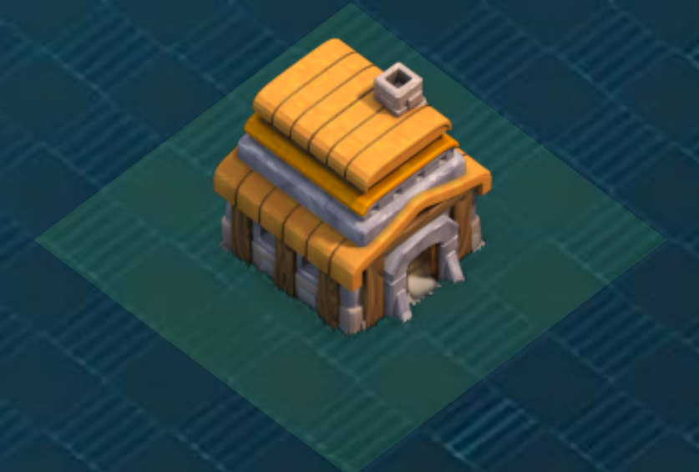



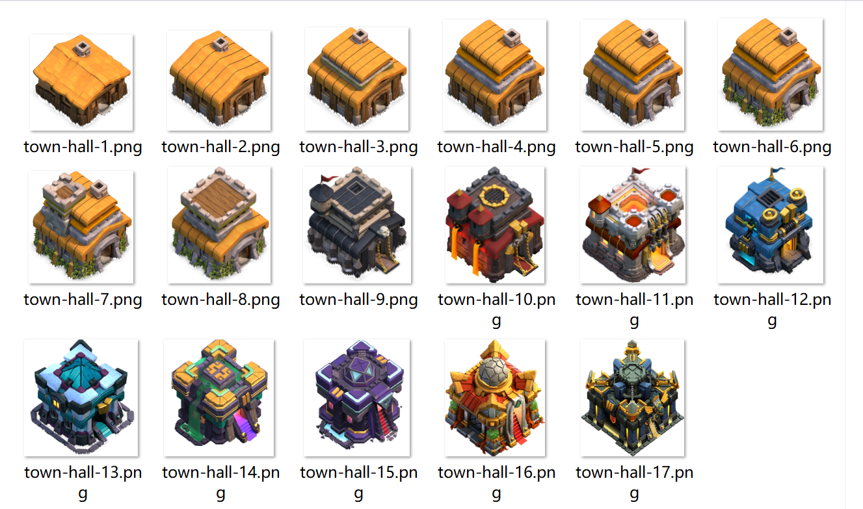
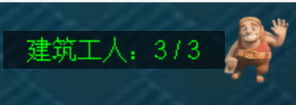

基础功能概述
大本营系统
多类资源
金币
圣水
宝石
建筑工人数量
小兵数量
购买建筑，升级建筑
购买建筑，升级建筑，生成小兵
购买建筑工人小屋和加速升级
限制同时最大建筑升级数量
生成小兵总和
等级：1-17级
占地：5x5
功能：限制其他建筑的数量上限

Slide 6
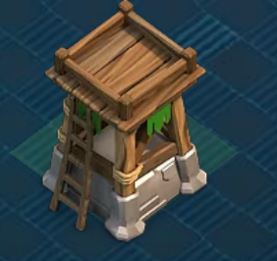
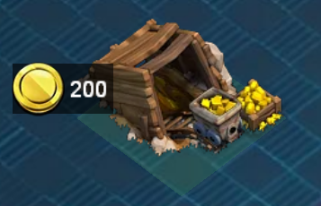

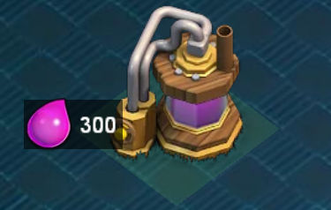

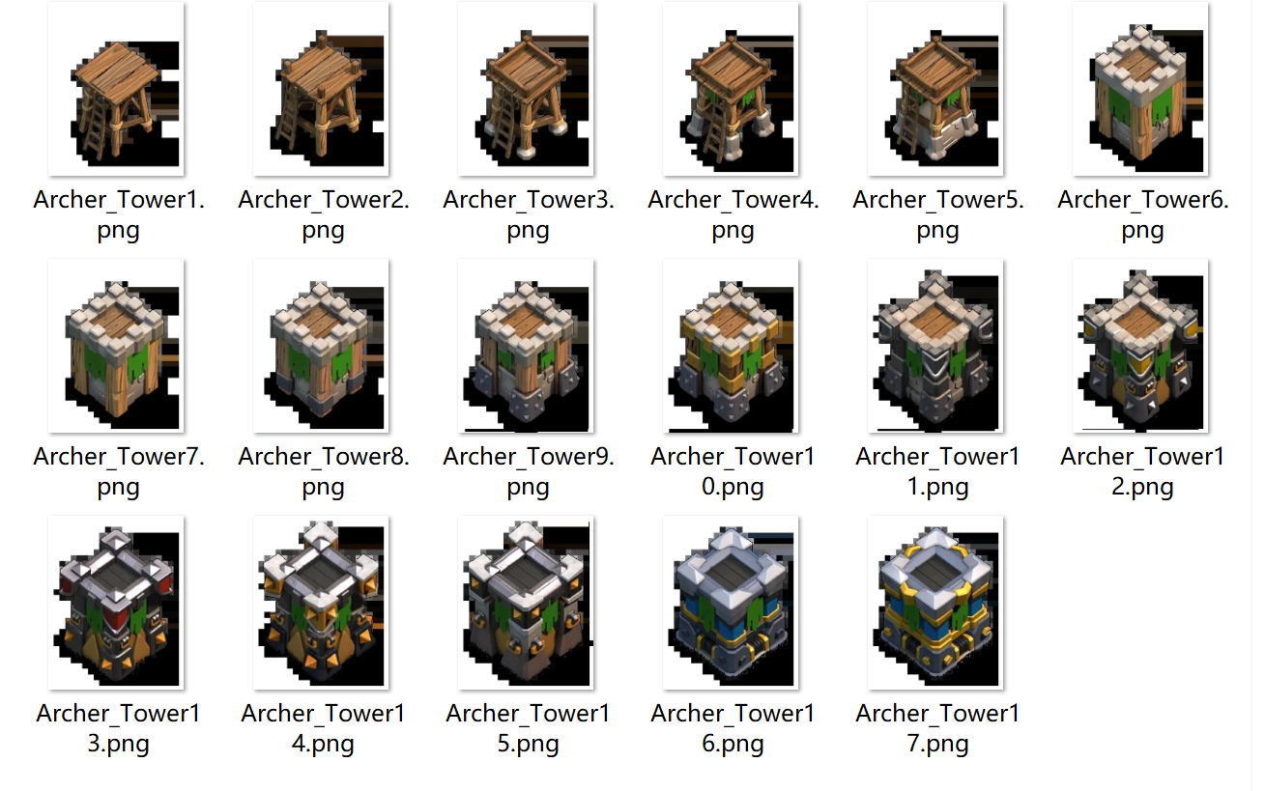
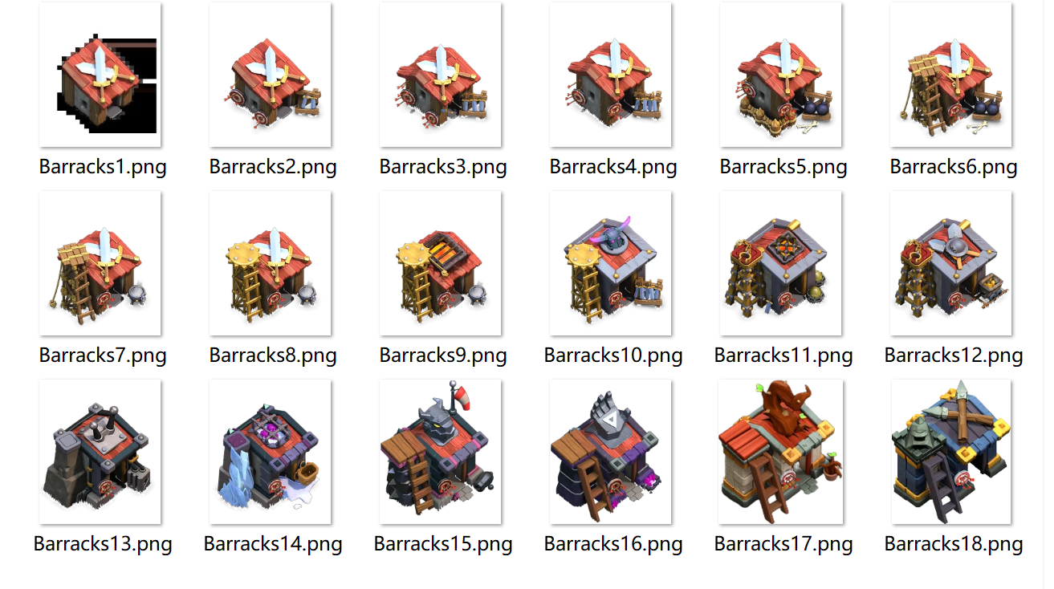
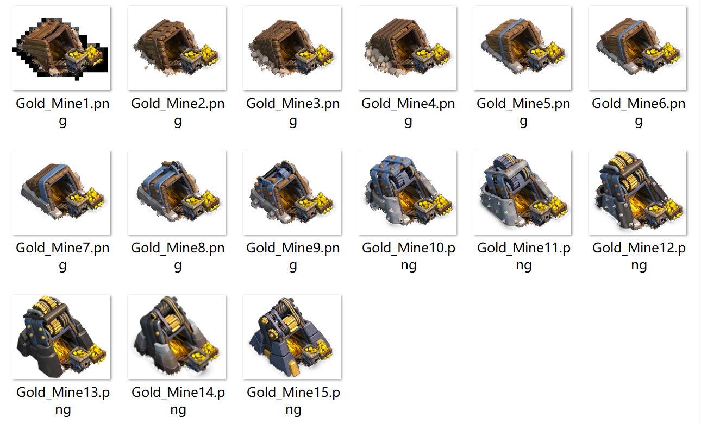
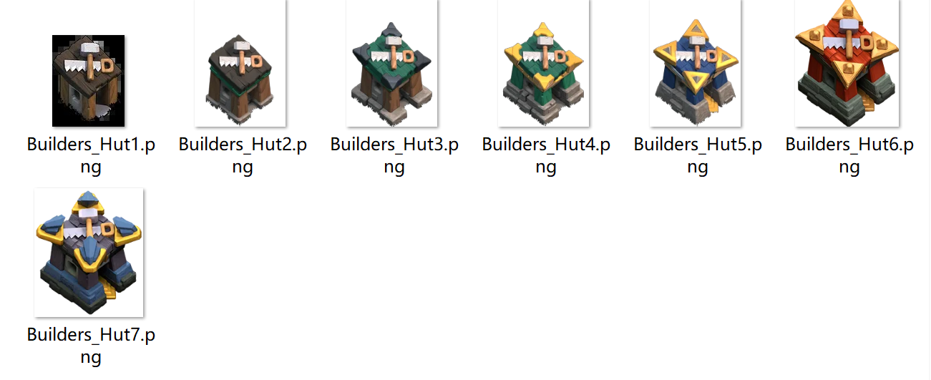
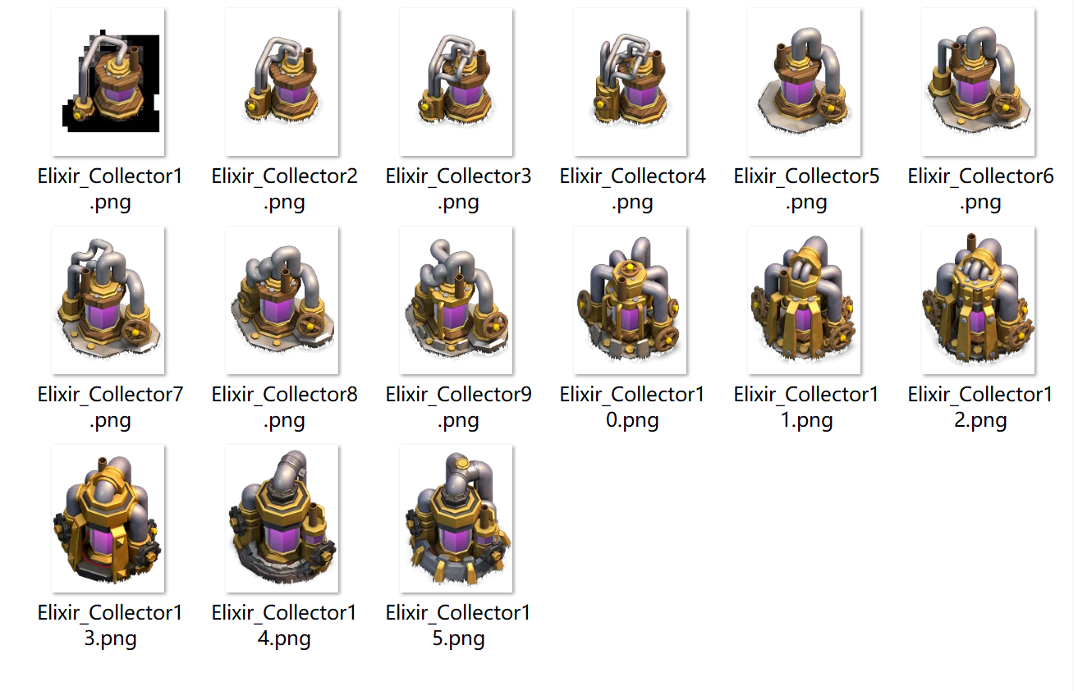

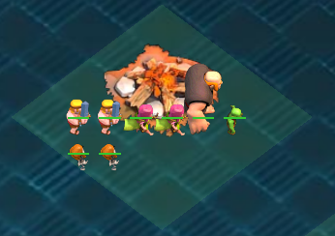
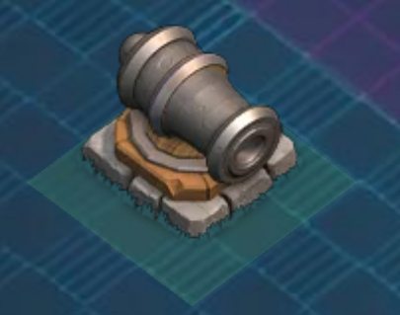


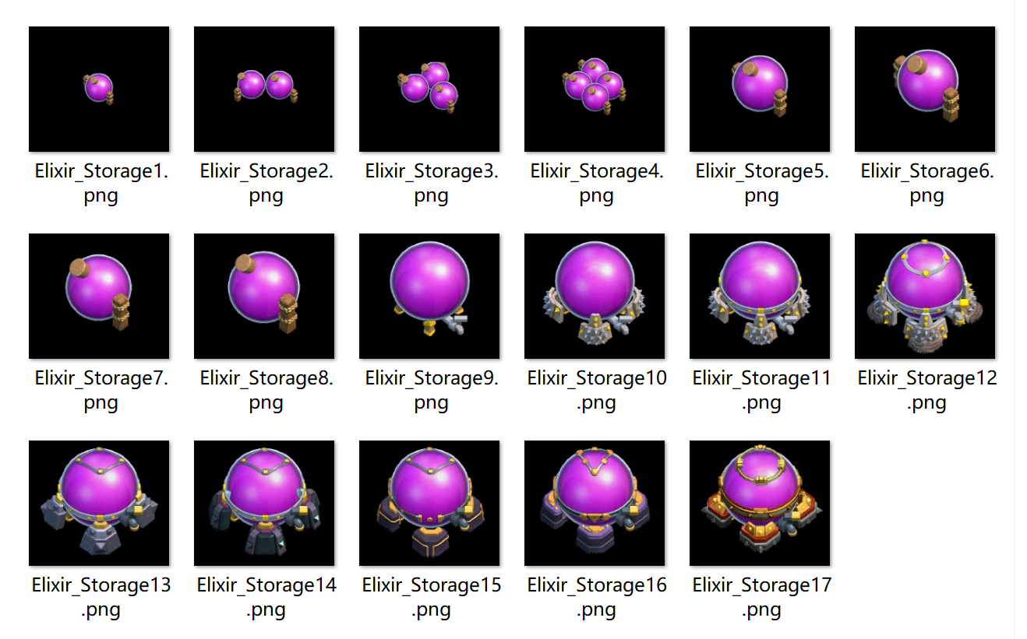
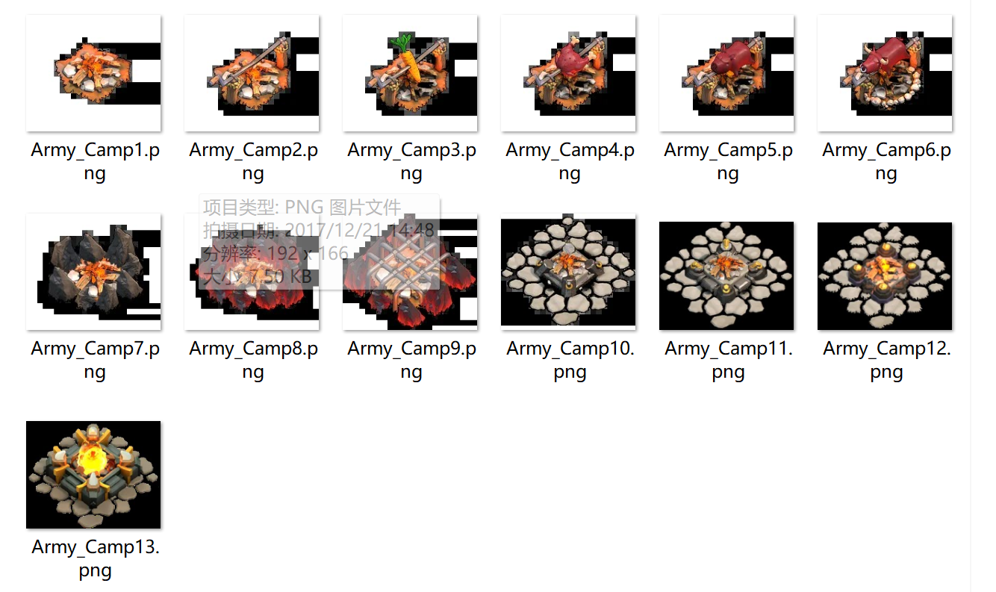
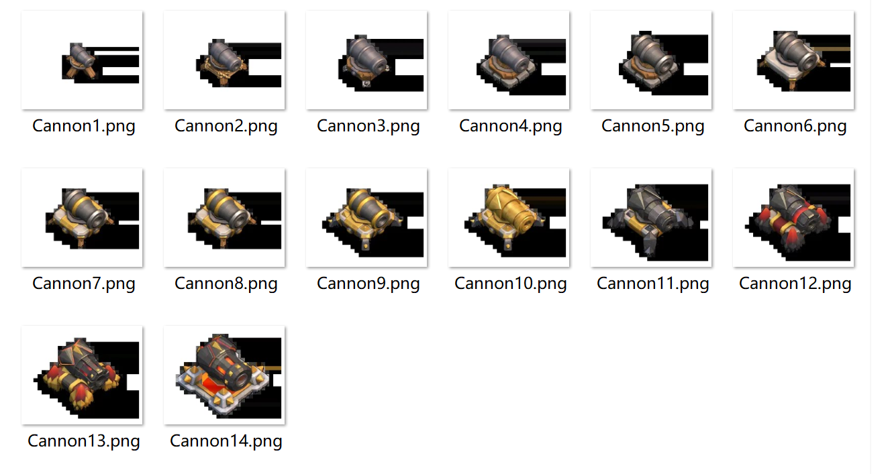
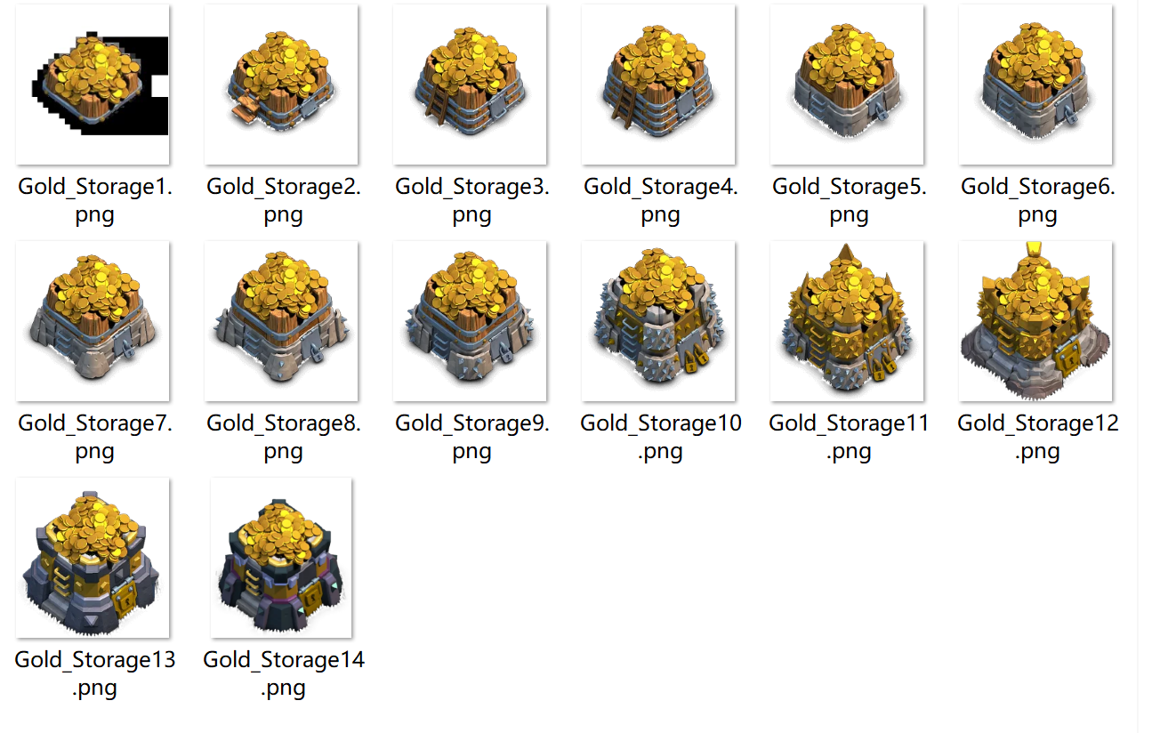
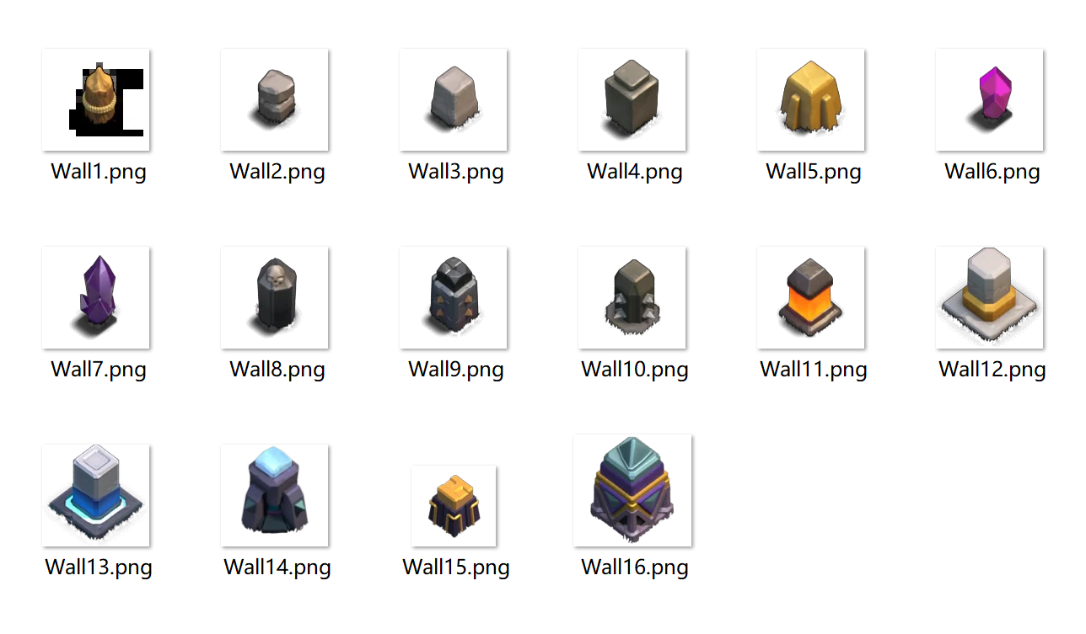
基础功能概述
建筑
金矿
圣水收集器
兵营
建筑工人小屋
箭塔
等级：1-15级
占地：3x3
功能：每种等级生成相应数量金币，点击金币图像即可获取
等级：1-18级
占地：4x4
功能：生成小兵
等级：1-7级
占地：2x2
功能：增加建筑工人上限
等级：1-17级
占地：3x3
功能：一定范围内攻击小兵
等级：1-15级
占地：3x3
功能：每种等级生成相应数量圣水，点击圣水图像即可获取
城墙
金币仓库
圣水仓库
训练营
加农炮
等级：1-13级
占地：4x4
功能：每种等级增加相应小兵数量上限
等级：1-14级
占地：3x3
功能：一定范围内攻击小兵
等级：1-14级
占地：3x3
功能：每种等级增加相应金币数量上限
等级：1-17级
占地：3x3
功能：每种等级增加相应圣水数量上限
等级：1-16级
占地：1x1
功能：保护建筑，可连续放置

Slide 7
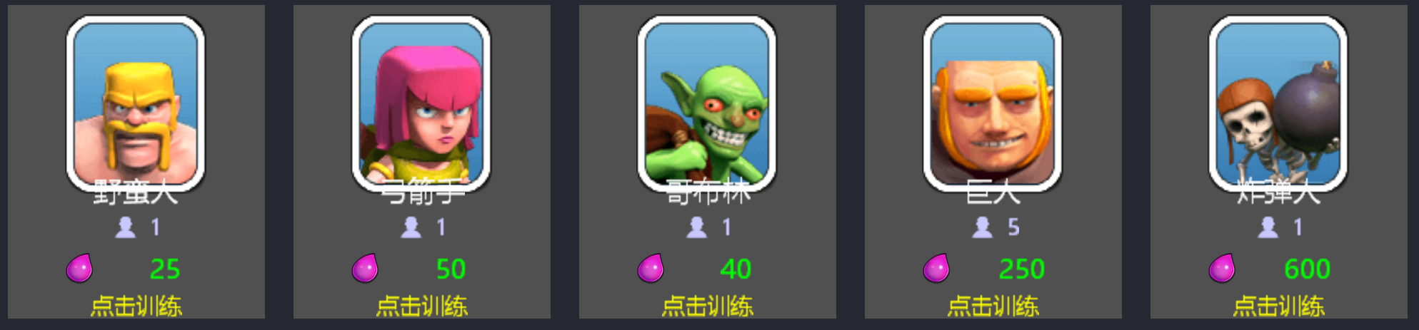
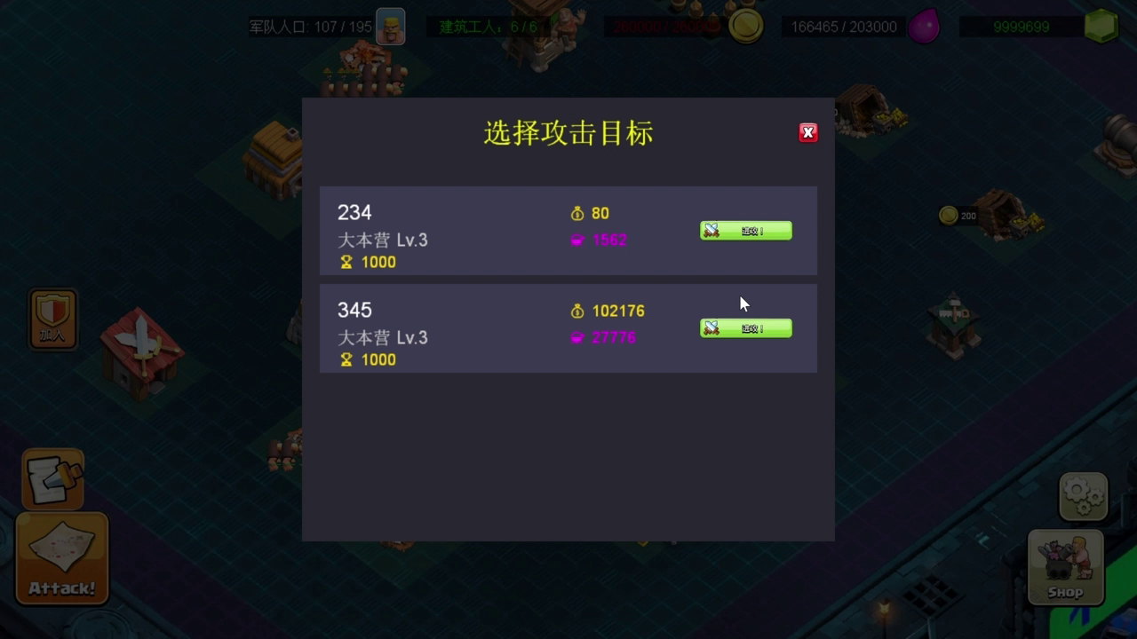
基础功能概述
常见兵种
AI战斗系统，一局战斗流程
路径寻找，攻击判定，建筑优先级（哥布林与巨人），多建筑等级（前面已提到），投放兵种，兵种自动战斗，胜负判定
接触进攻，优先攻打最近建筑
远程进攻，优先攻打最近建筑
接触进攻，优先攻打资源类建筑，移速快
接触进攻，优先攻打防御类建筑，血量厚
接触自爆，伤害高，优先攻打最近建筑

Slide 8
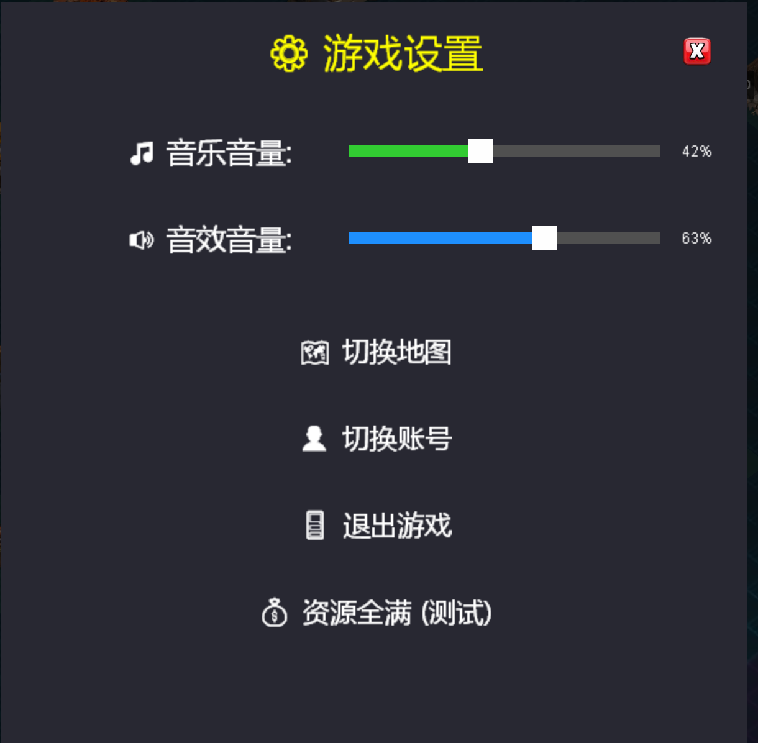
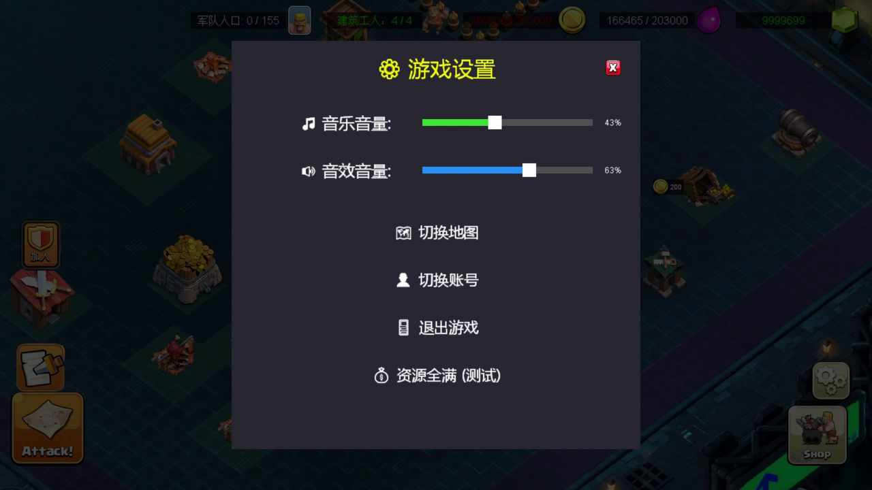
基础功能概述
3张地图切换
背景音乐&战斗特效

Slide 9




联盟系统，联机对战
拓展功能概述
建筑升级时间（可加速）
回放系统

Slide 10
02 / Part two
版本控制与协作

Slide 11
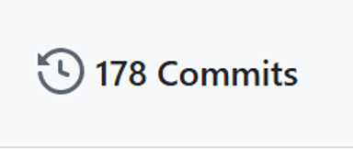
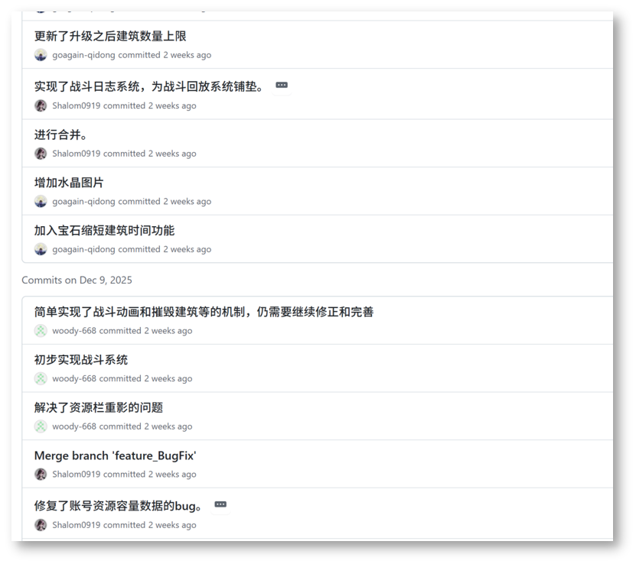
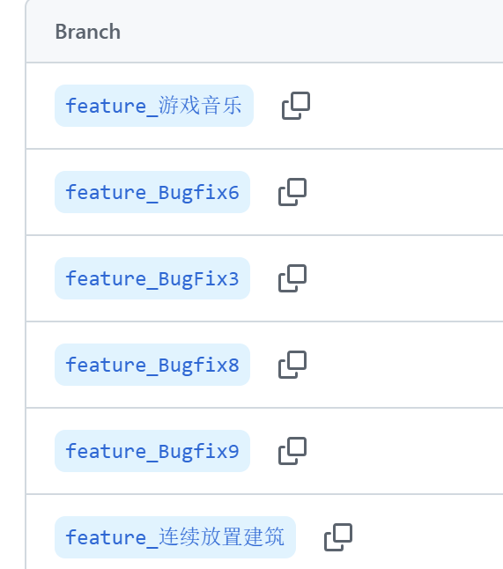
版本控制概述
GitHub使用规范
通过以下流程，本项目有效地降低了合并冲突的风险，并保证了多人协作开发的效率和代码质量
使用git合作开发
1.代码托管
2.分支管理：主分支（合并代码），开发分支（修改代码）
3.提交规范：信息简洁明了，同一个功能板块集中提交

Slide 12
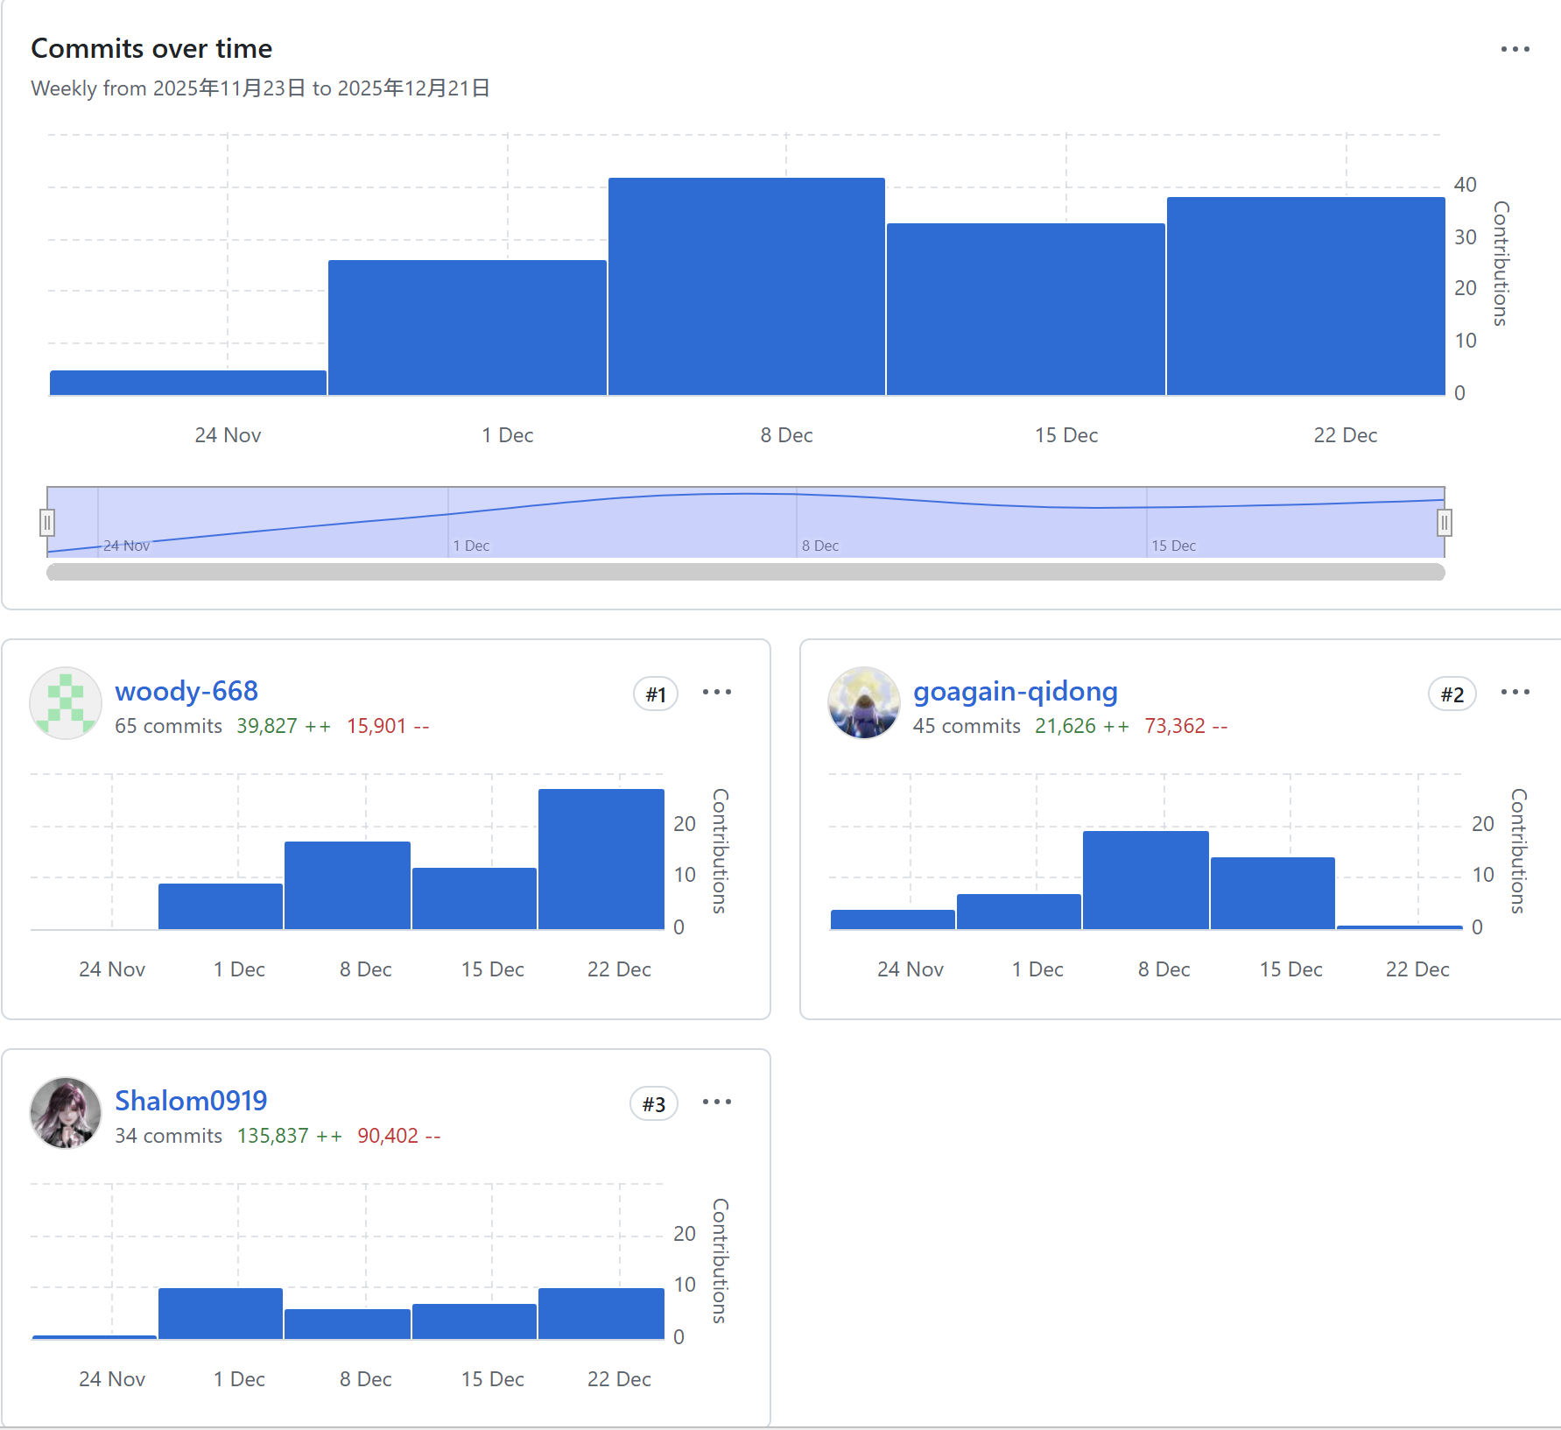
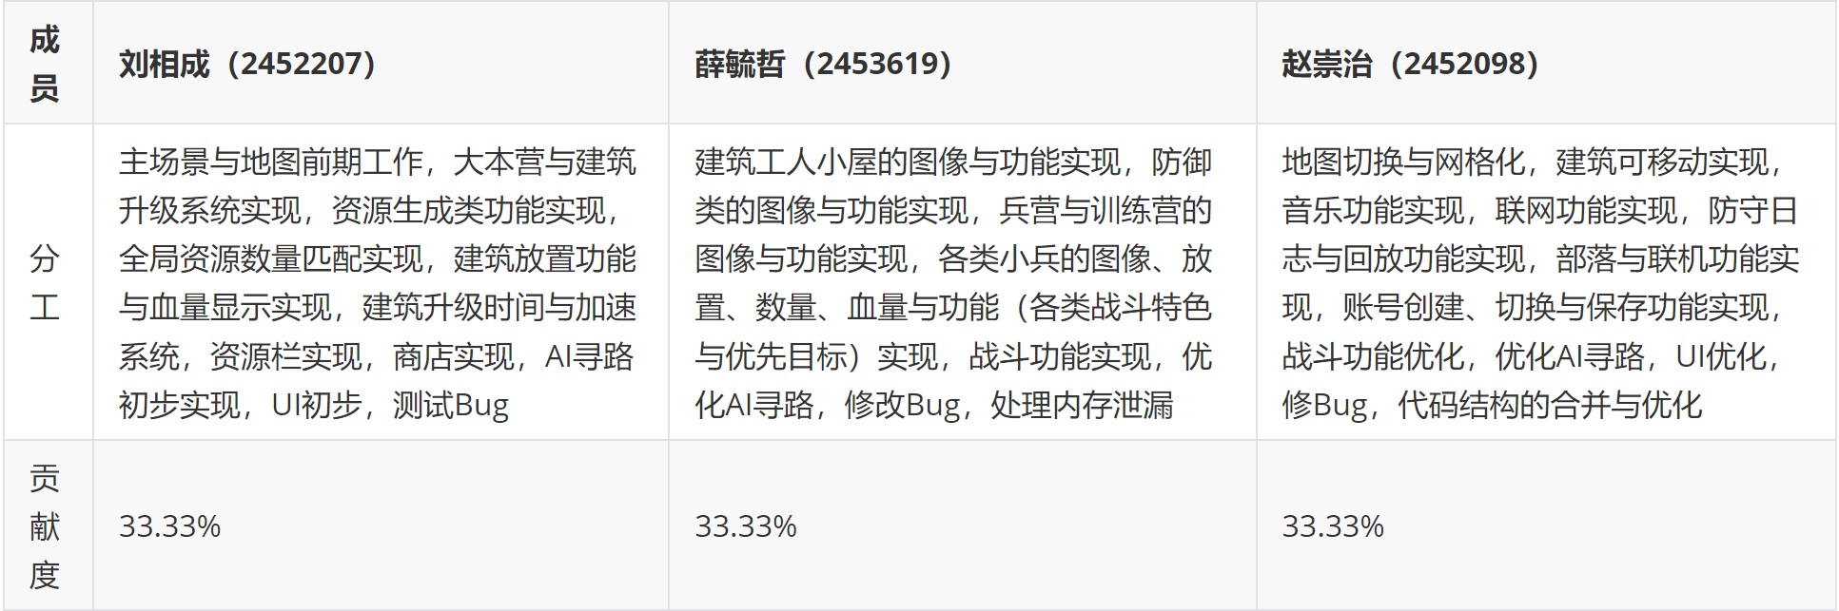
分工协作概述
协作过程记录
合理分工

Slide 13


项目进度概述
15周
项目进度
每周的工作进度
14周
项目进度
修改Bug，整合代码
战斗模式与小兵实现，联网实现
13周
12周
项目进度
项目进度
各类建筑的实现，账号、音乐等功能实现
初始分工，地图与网格初步搭建，大本营系统实现

Slide 14
03 / Part three
代码质量

Slide 15
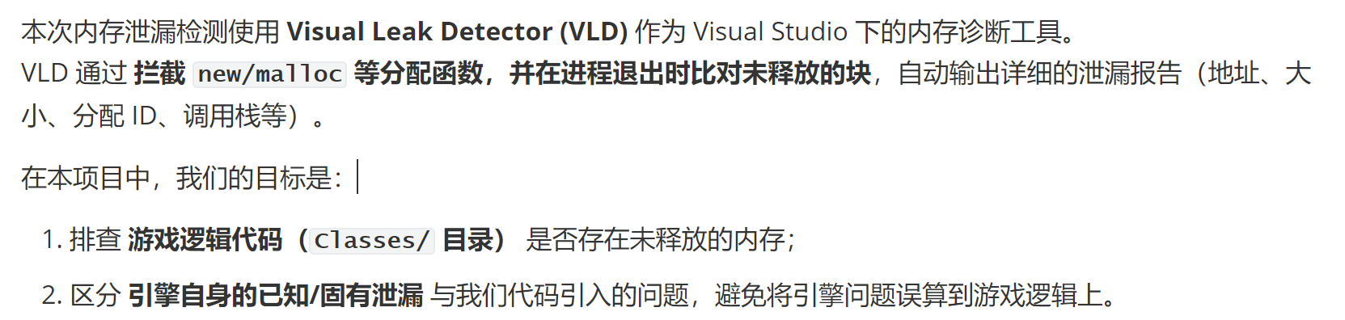
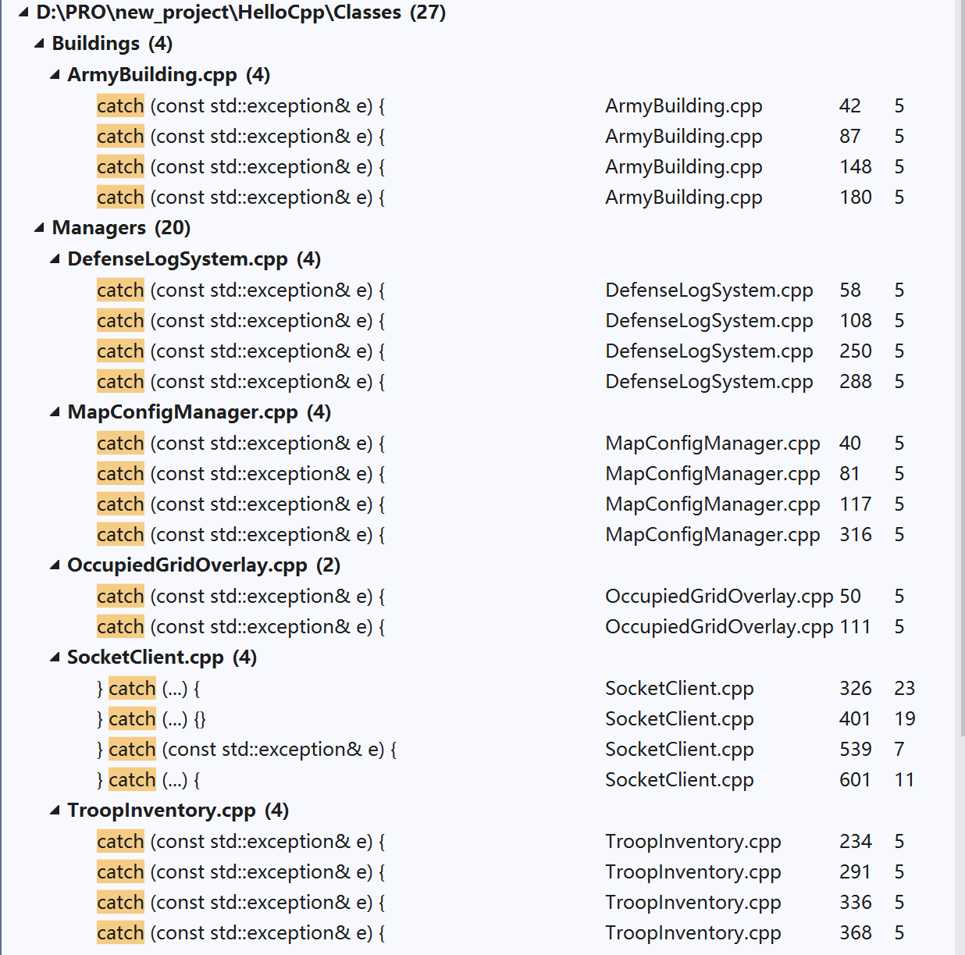
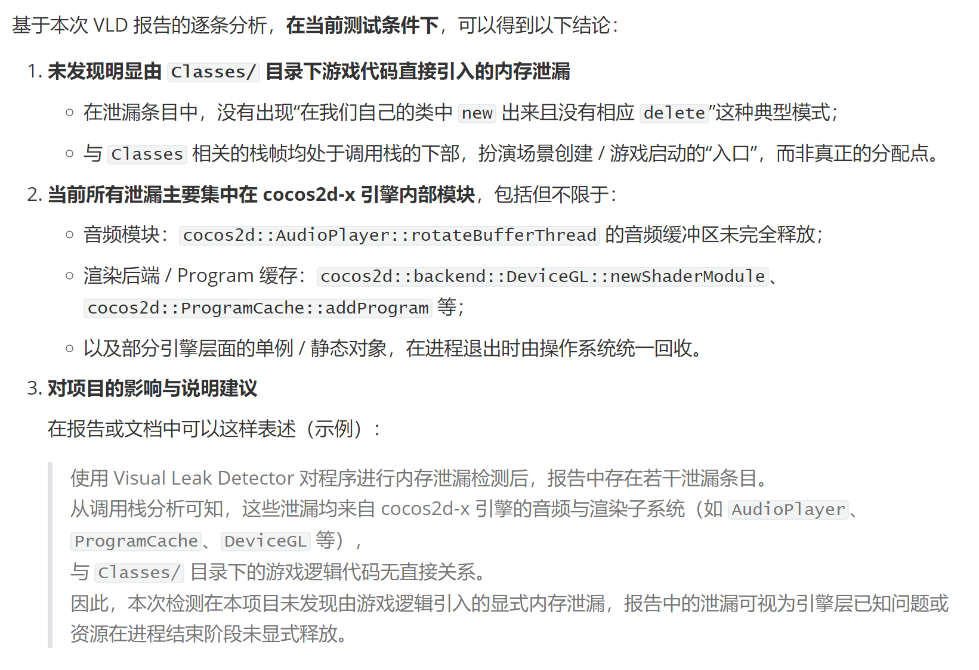
代码质量概述
合理异常处理
内存泄漏处理

Slide 16
04 / Part four
开发特性

Slide 17
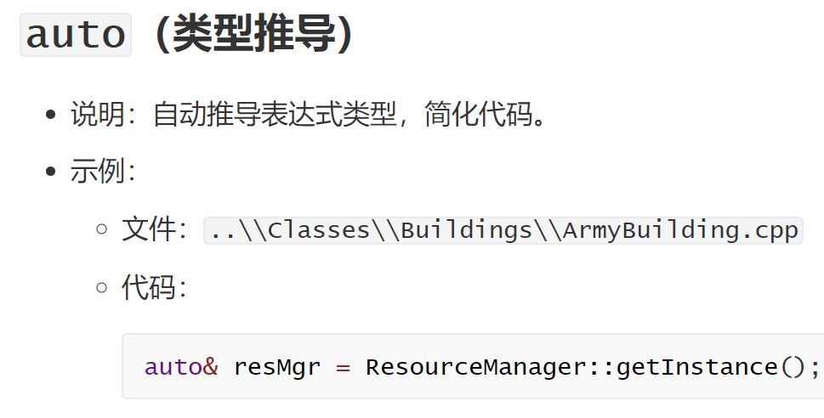
c++11特性概述
类型推导
c++11引入auto关键字，让编译器自动推断变量类型，大幅提升了代码的简洁性和可维护性。当函数返回类型改变时，推导类型能自动适应变化，减少了重构成本。在模板编程中，类型推导简化了复杂类型处理，支持了lambda表达式等现代编程范式，同时避免了隐式转换带来的安全问题。在编译期完成推导，实现了零成本抽象，既保持了C++的强类型优势，又显著提升了开发效率。

Slide 18
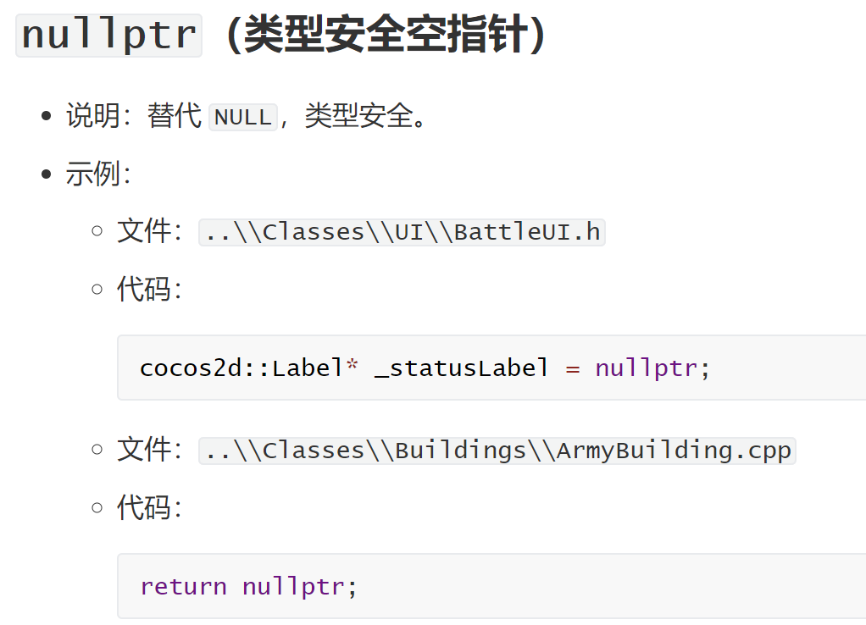
c++11特性概述
类型安全空指针
C++11 引入了 nullptr 关键字，这是一个表示空指针的文字。它替代了以前 C++ 标准中使用的传统 NULL。在早期标准中，NULL 通常被定义为 0 或 ((void*)0)，这可能会导致类型歧义和一些难以检测的错误。nullptr 的引入解决了这些问题，并提供了一种更清晰、更安全的表示空指针的方法。

Slide 19
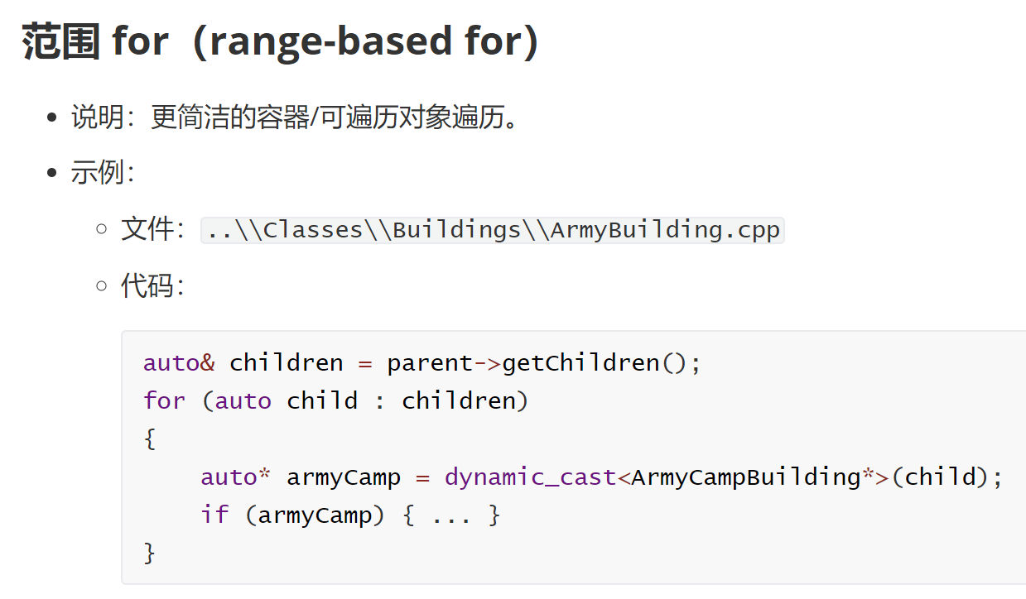
c++11特性概述
范围for
C++11 引入了基于范围的 `for` 循环（Range-based for loop），这是一种新的循环语法，使得遍历容器（如数组、向量、列表等）和范围变得更加简单和直观。这种循环方式自动迭代容器或范围中的每个元素，无需手动管理迭代器或索引。

Slide 20
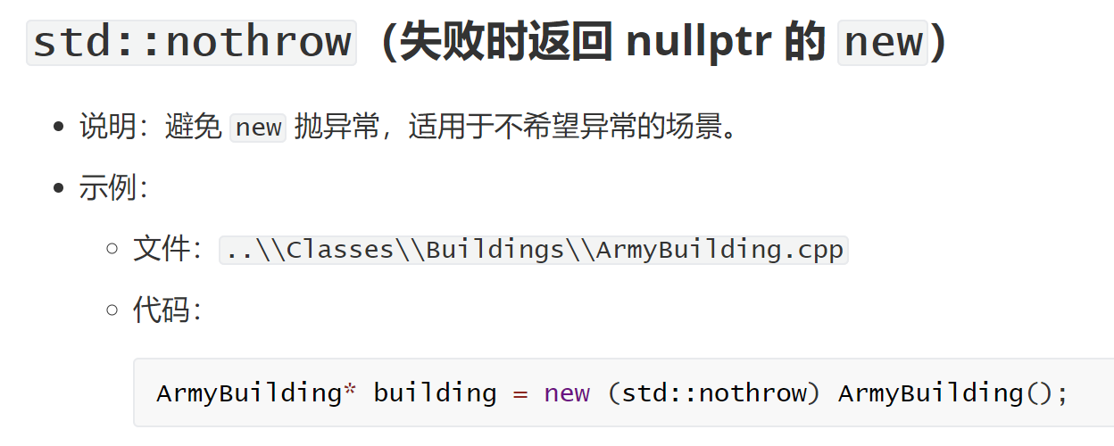
c++11特性概述
nothrow
C++11的nothrow为内存分配提供了一种确定性的错误处理方式，在需要严格控制的场景下选择返回空指针而非抛出异常。这使得能够避免异常机制带来的不可预测开销和内存占用，确保执行时间的确定性。同时，它完美兼容C风格代码和异常不安全的遗留系统，避免了异常传播破坏现有逻辑。消除了异常处理的运行时成本，并支持更精细的资源管理策略，增强了代码的可靠性和可预测性。

Slide 21
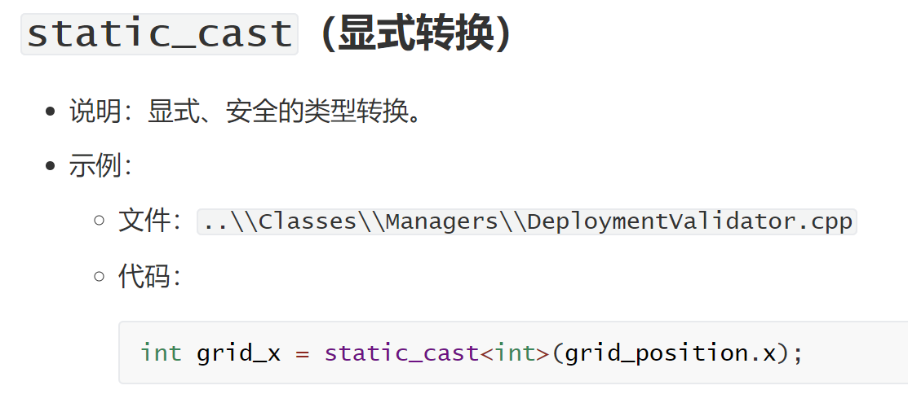
c++11特性概述
显示转换
C++11的显式转换关键字通过强制要求明确表达转换意图，从根本上消除了隐式转换带来的意外行为和潜在错误。它使得构造函数和类型转换操作符不再被编译器静默调用，避免了因隐式类型转换导致的语义模糊和逻辑错误，显著提升了代码的安全性。这种机制让类型转换从隐性约定变为显式声明，增强了代码的可读性和维护性。

Slide 22
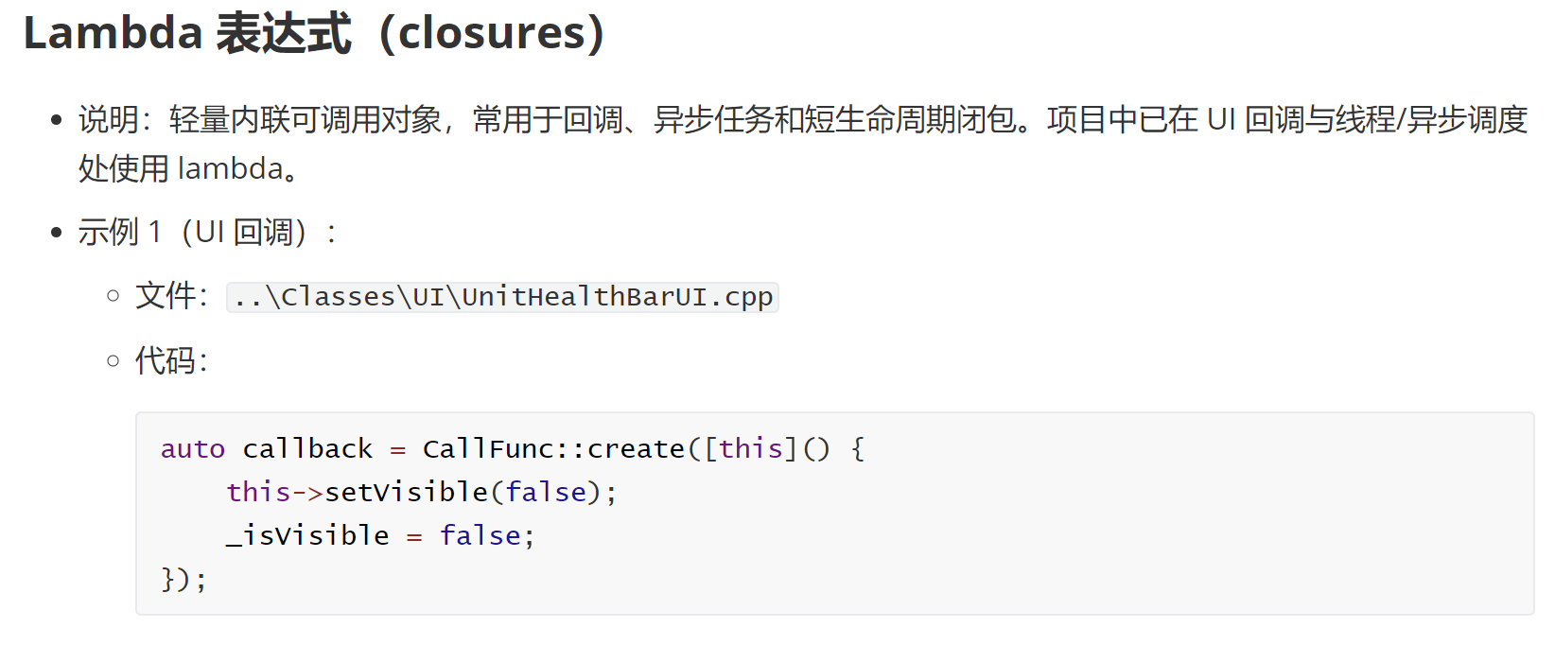
c++11特性概述
Lambda表达式
C++11 的lambda表达式能够就地匿名定义目标函数或函数对象，不需要额外写一个命名函数或者函数对象。以更直接的方式去写程序，好的可读性和可维护性。由于 Cocos2d-x 中的事件处理和动画接口广泛使用回调函数，Lambda 表达式在简化代码、提高可读性方面非常有用。

Slide 23
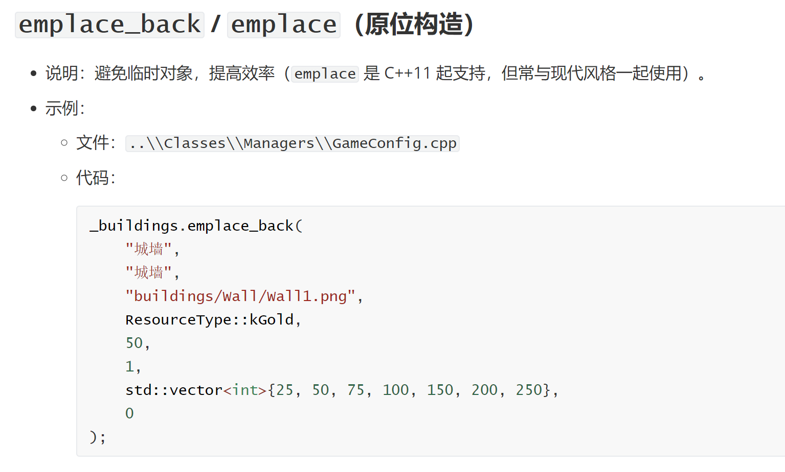
c++17特性概述
原位构造
C++17的原位构造（Emplace操作）通过避免不必要的对象复制和移动操作，实现了直接在使用位置构造对象的能力。它允许容器在内存中直接构建元素，消除了传统先构造再拷贝/移动的开销，对大型对象或不可移动/拷贝的类型尤其关键。这种机制不仅显著提升了性能，减少内存分配次数，而且支持更广泛的对象类型管理，使得资源管理和对象生命周期控制更加精细高效，实现零开销抽象。

Slide 24
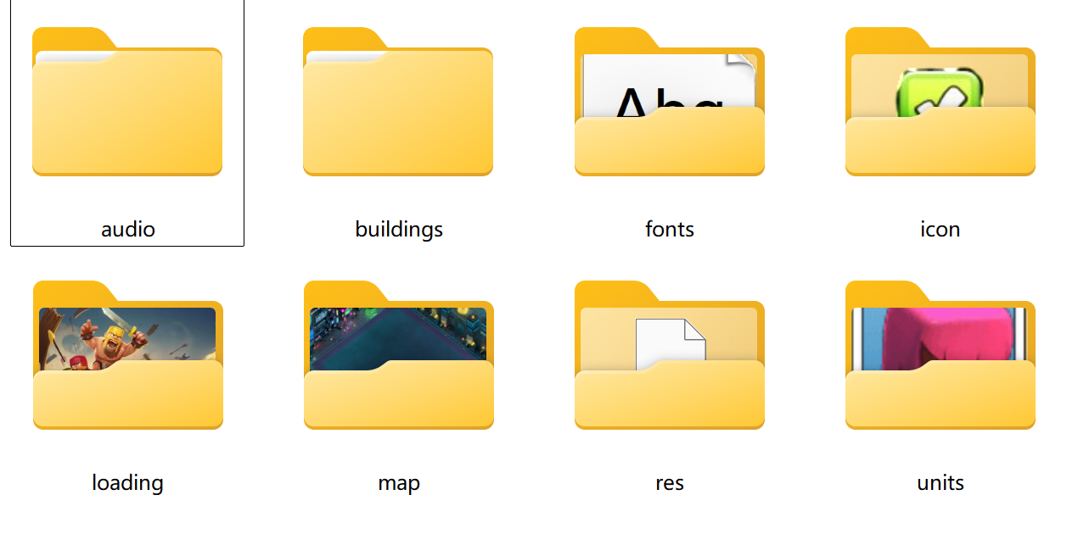
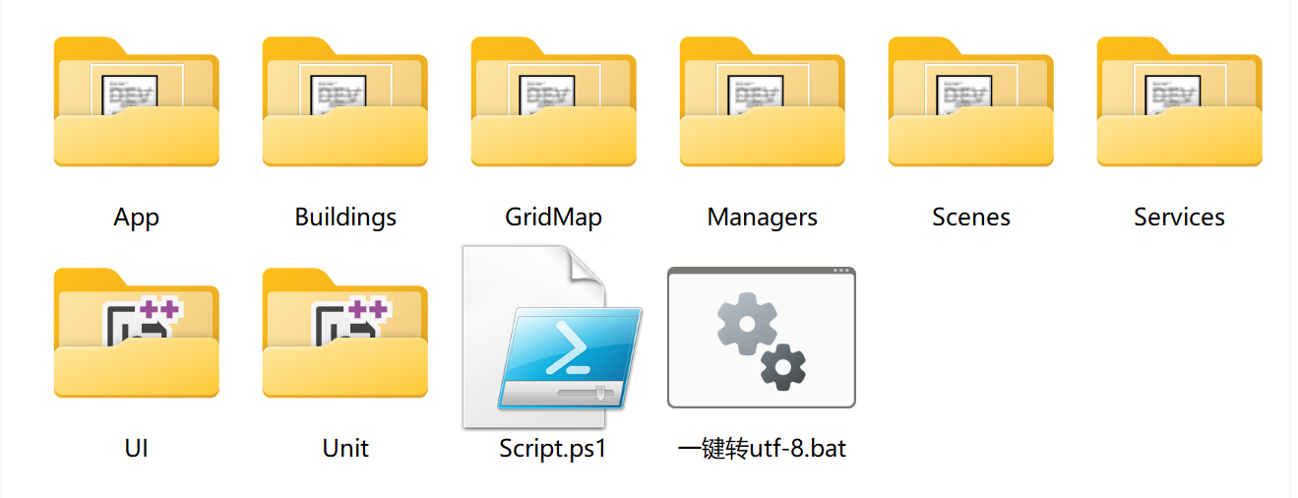
目录清晰
资源目录
类目录

Slide 25
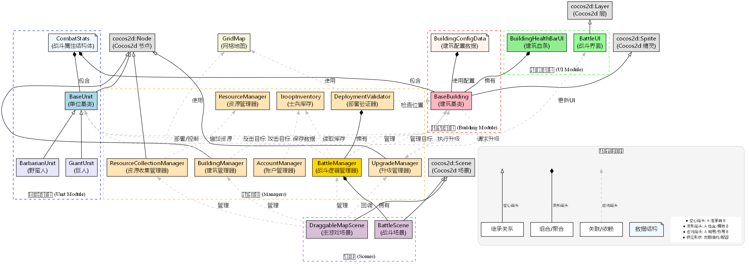
代码架构概述
类的架构

Slide 26
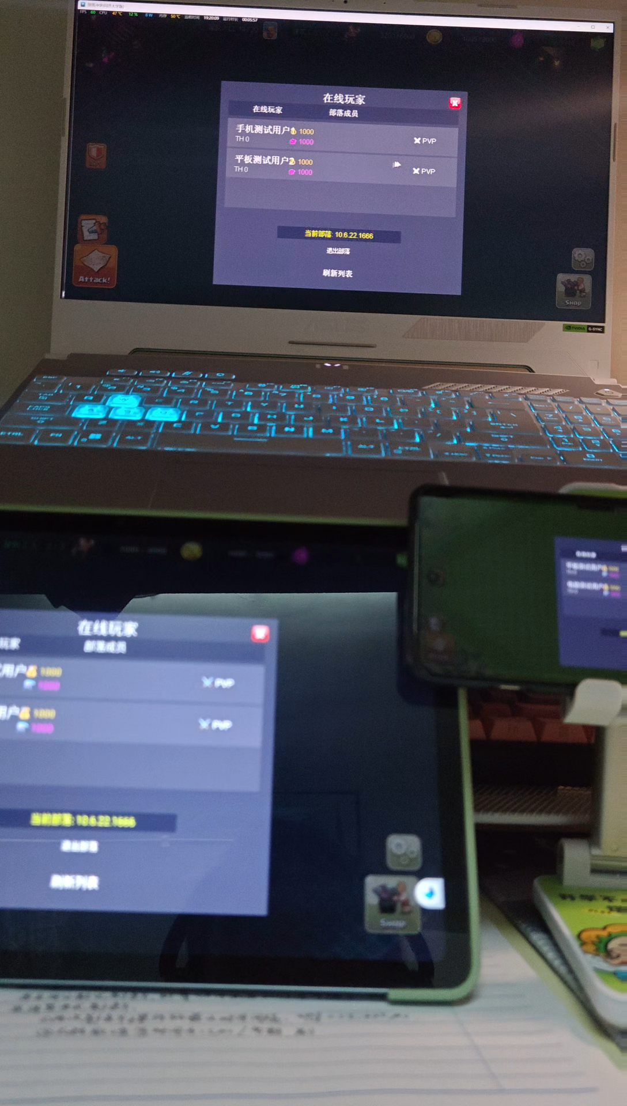
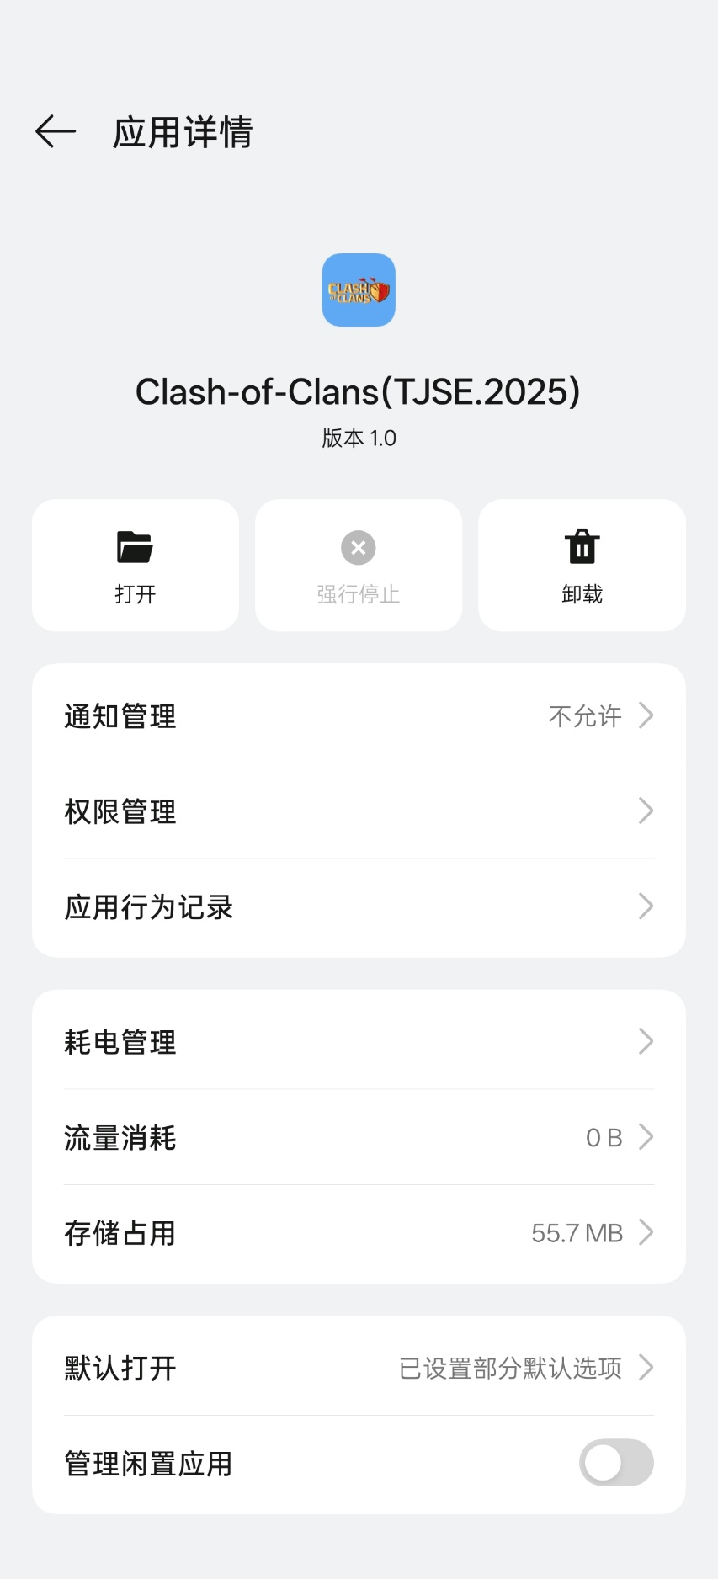
超级加分概述
成功运行于 Android
cocos2d-x作为一款功能强大的开源游戏引擎，具有跨平台的特点，核心游戏逻辑（C++代码）、资源（图片、音频、配置）在Windows、iOS和Android等常见平台之间都是通用的，因此游戏从Windows转移到Android平台运行，本质上是换一个构建环境进行编译。
虽然游戏逻辑不用重写，但Windows和Android的用户交互逻辑存在差异，需要检查哪些代码使用了鼠标独有的事件，如滚轮缩放，在安卓上需要映射为触摸手势，如多指捏合。

Slide 27
Thanks
恳请批评指正
https://github.com/goagain-qidong/coc.git

